Slide 1


Canvas Design Concept CacaccdefdกกCcฉCa
Using Server Driven UI
Version 1.2

Slide 2
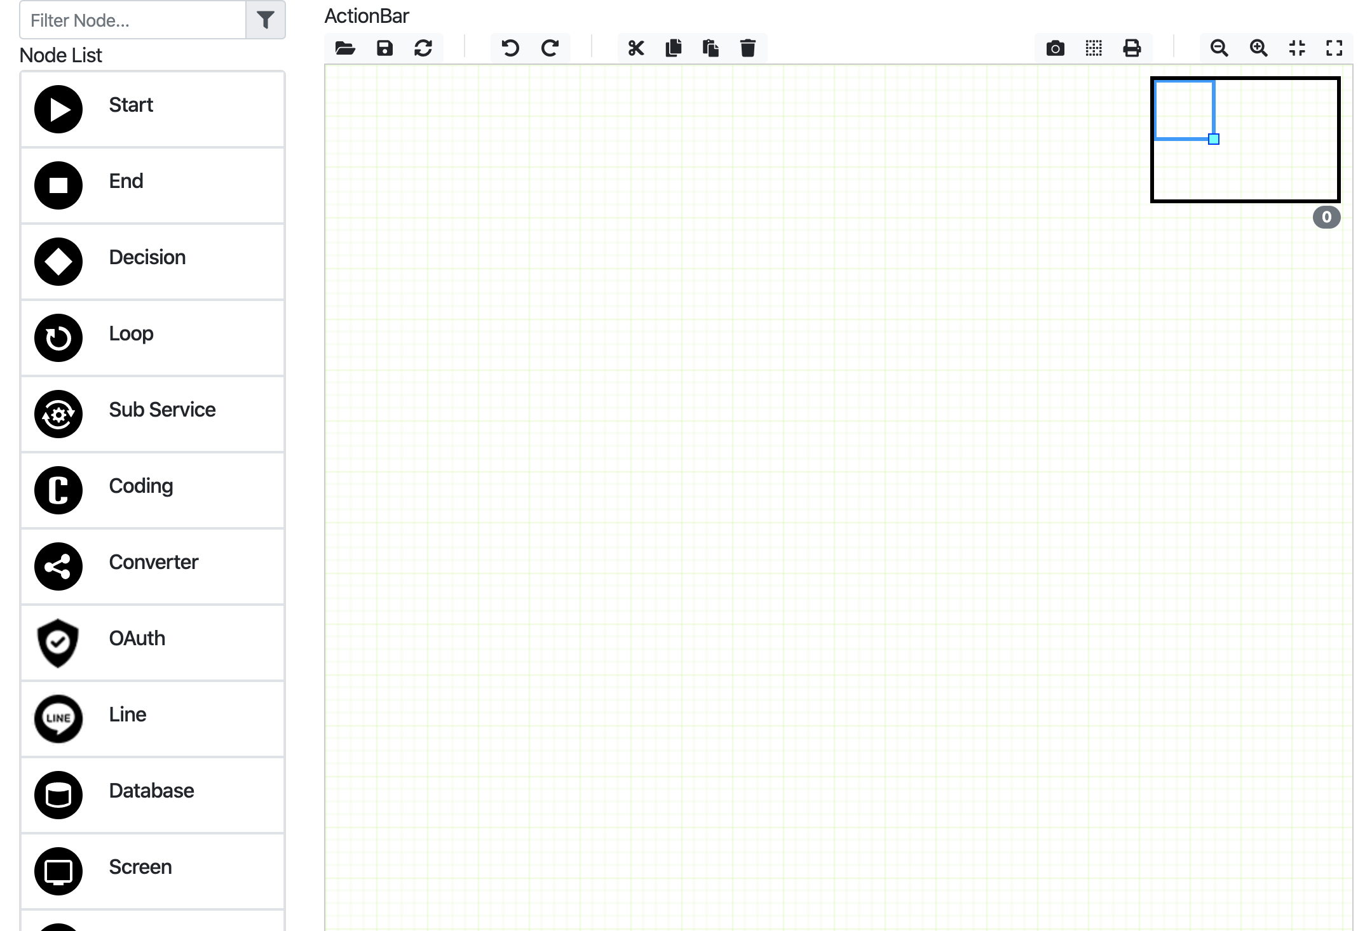

Page
Widgets
Actionbar
Canvas
Outline
Properties Window
Promote Window

Slide 3
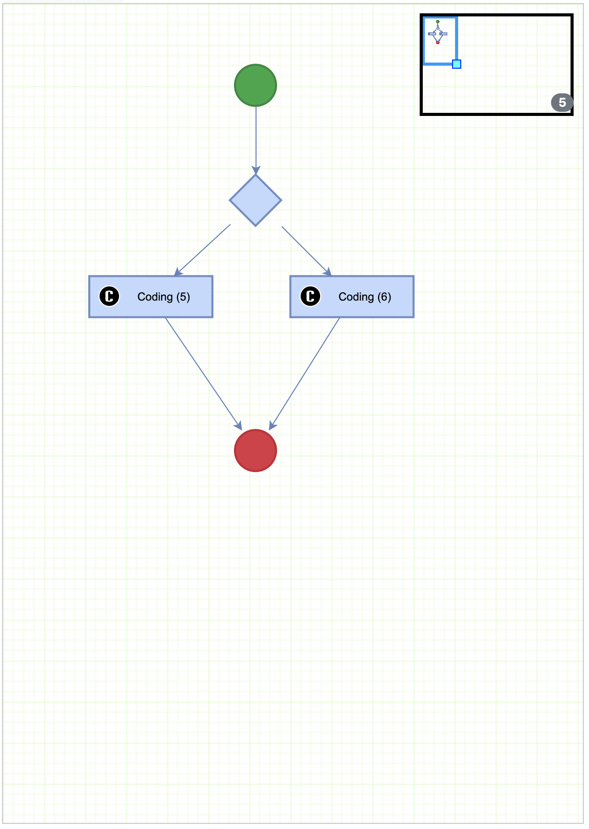
Canvas ActionCcccccแCa
Initial Canvas
Show Loading
Read Flow
Get XML Flow *
Lock Flow
Add Node *
Delete Node *
Change
Node Click *
Node Double Click *
Node Connect *
* action เกิดที่ UI โดยมี Listener รับคำสั่งส่งไป Server เพื่อสั่งงานต่อไป

Slide 4
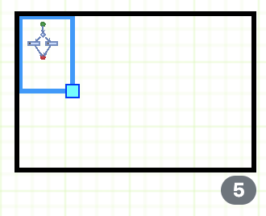
outline ActionCcccccแCa
Show Outline
Hide Outline
Zoom In **
Zoom Out **
Set Node Counter **
** action เกิดที่ UI โดยมี Listener รับคำสั่งส่งไปสั่งงาน UI เอง
โดยไม่ผ่าน Server

Slide 5
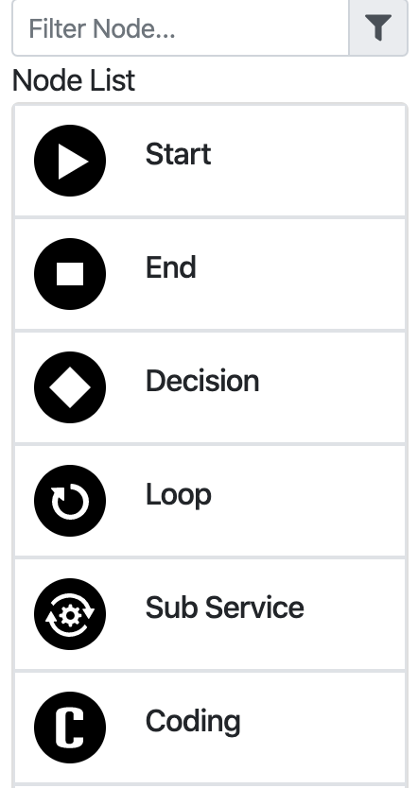

Widgets ActionCcccccแCa
List Widgets
Filter Widget * (หน่วง 2 วินาที)
* action เกิดที่ UI โดยมี Listener รับคำสั่งส่งไป Server เพื่อสั่งงานต่อไป

Slide 6
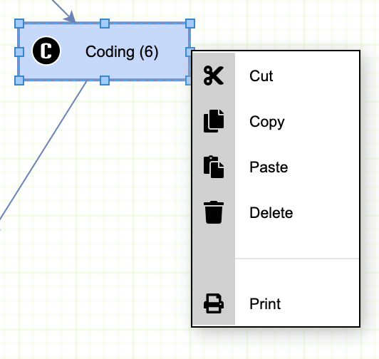
Actionbar ActionCcccccแCa
Hidden Button(s)
Disable Button(s)
Edit Flow *
Save Flow *
Discard Flow *
Close Flow *
Undo * ?
Redo * ?
Show Guideline **
Zoom In **
Zoom Out **
Zoom Scale 1:1 **
Zoom Fit Scale **
Cut Node(s) *
Copy Node(s) *
Paste Node(s) *
Delete Node(s) *
Print Flow **
* action เกิดที่ UI โดยมี listener รับคำสั่งส่งไป Server เพื่อสั่งงานต่อไป
** action เกิดที่ UI โดยมี Listener รับคำสั่งส่งไปสั่งงาน UI เอง
โดยไม่ผ่าน Server

Slide 7
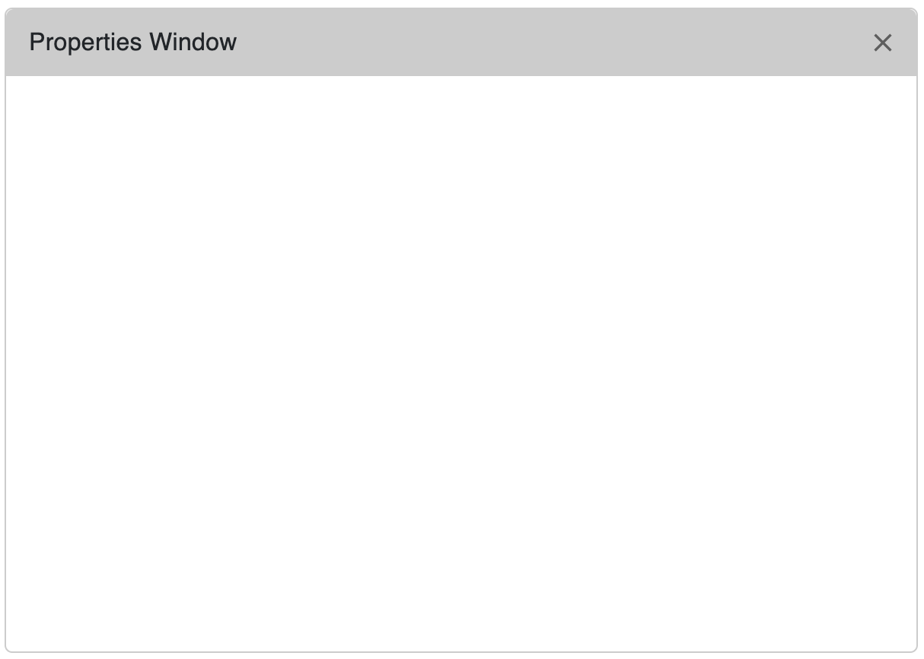
Properties ActionCcccccแCa
List Properties ?
ส่ง <div></div>
ส่ง json ให้ UI render
React Component
Hide Window
Show Window
Save Properties
Discard Properties
Get Properties
Set Properties
* action เกิดที่ UI โดยมี listener รับคำสั่งส่งไป Server เพื่อสั่งงานต่อไป

